Slide 1
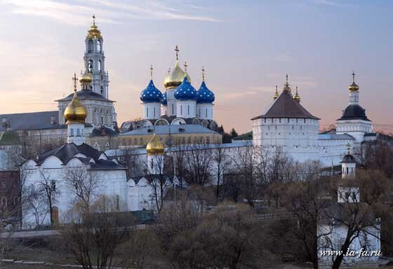
Колокольные звоны России
Призер

Slide 2
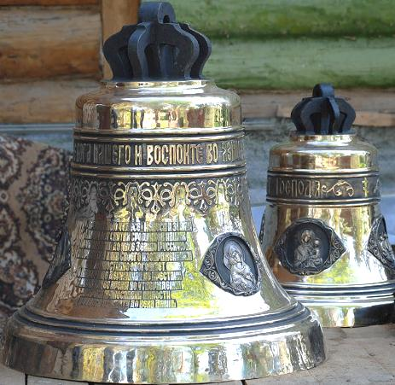
Колокольные звоны
Плывут над Россией,
Разгоняя все беды,
Над раздольем летят.
Колокольного звона
Не сыщешь красивей,
Об истории русской
Звоны те говорят.

Slide 3
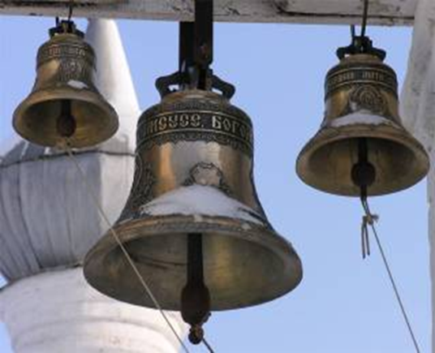
Колокольный звон-
это часть русской культуры,
это голос Родины.

Slide 4
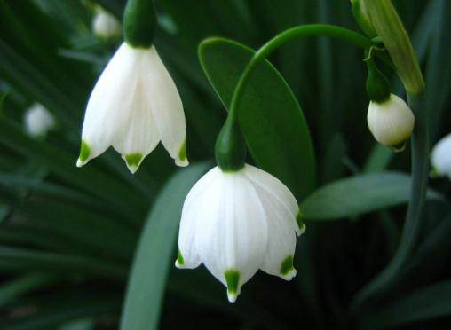
Как появились колокола?
С незапамятных времен крестьяне вешали на шею домашним животным звенящие предметы, чтобы стада коров или овец не заблудились, гуляя по лесам и лугам. Но специально отливать колокольчики стали в Италии. По преданию, еще в 4 веке один монах заболел, пошел в лес за целебными травами, прилег на траву. Он задремал и сквозь сон услышал удивительную музыку. Даже скорее не музыку, а перезвон. Монах почувствовал, что от этого перезвона болезнь куда-то уходит, а он начинает выздоравливать. Когда же он открыл глаза, то увидел, что возле самого уха качается знакомый цветок – колокольчик. И монах решил ,что именно голос этого цветка помог ему. Он вернулся в монастырь и сделал копию этого цветка, отлив его из металла.

Slide 5
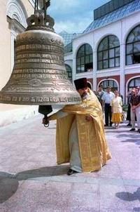
Виды колокольных звонов
Благовест- ровные удары
в один из колоколов.
Благовест - благая весть
(мир, покой, добро,
радость, счастье
праздник)
Благодарю –
дарю вам всем благо!

Slide 6
Виды колокольных звонов
Трезвон - звон в несколько колоколов, в три приема; бывает после благовеста.
Набат- тревожный сигнал для сбора народа, по случаю пожара либо иной общей опасности.

Slide 7
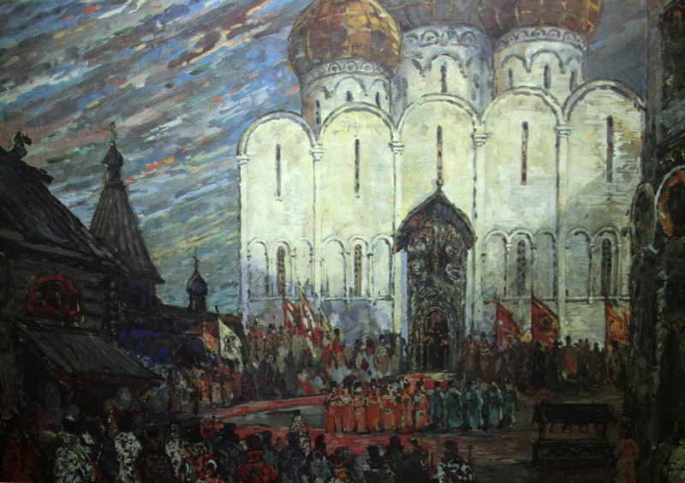
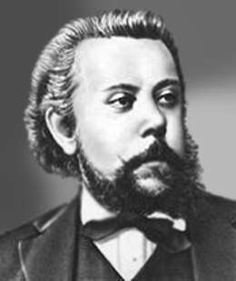
М. П. Мусоргский
Опера «Борис Годунов»

Slide 8
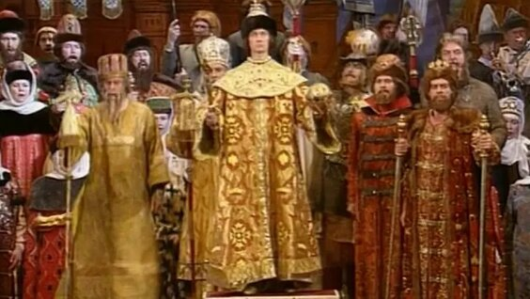
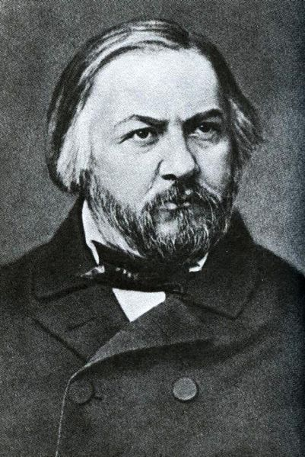
М. И. Глинка
Опера
«Иван Сусанин»

Slide 9
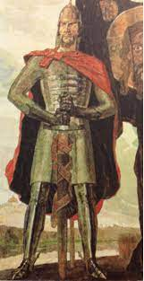
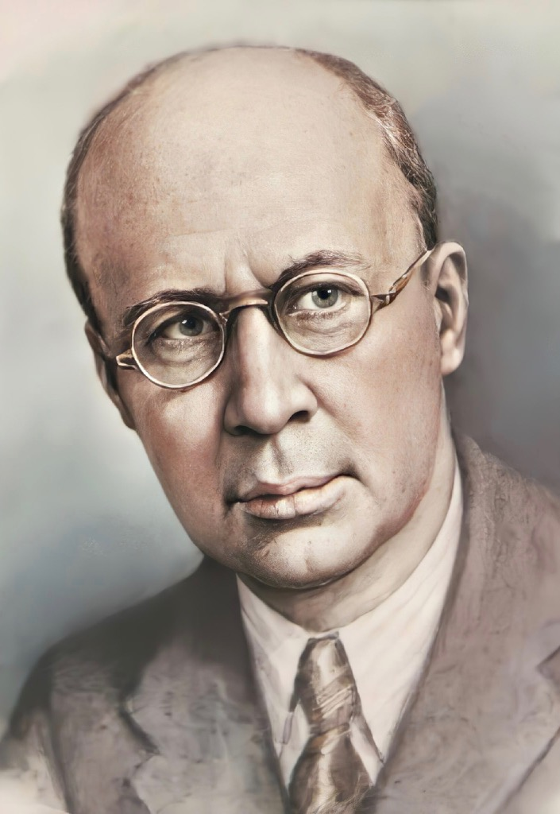
С.С. Прокофьев
Кантата
«Александр Невский»

Slide 10
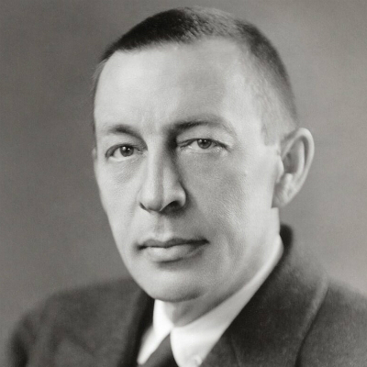
С.В. Рахманинов
Сюита № 1
I V часть «Светлый праздник»
И мощный звон промчался над землёю,
И воздух весь, гудя, затрепетал.
Певучие, серебряные громы
Сказали весть святого торжества…
А. Хомяков.

